Slide 1
Устный счет
«Это интересно»

Slide 2
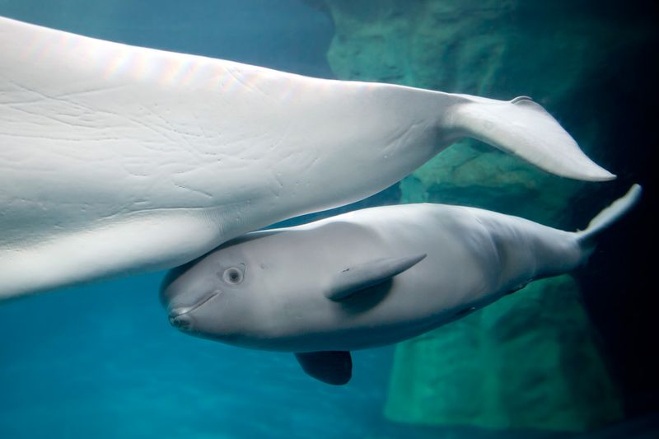
Длина голубого китенка, только что появившегося на свет, 7 м, длина взрослого кита 33 м.
На сколько метров подрастет китенок?

Slide 3
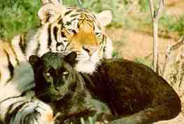
Пантера делает прыжок длиной 12 м, тигр – 5 м. На сколько метров пантера прыгает дальше тигра?

Slide 4
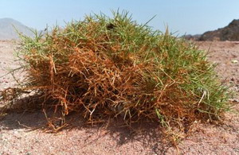
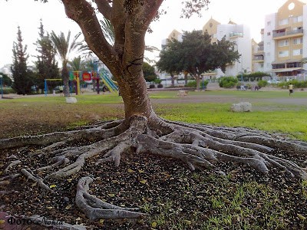
Корень верблюжьей колючки, растущей в пустыне, уходит на глубину 15 м, а корни инжира, который растет в южных районах России, – в 8 раз глубже. Какова длина корня инжира?

Slide 5
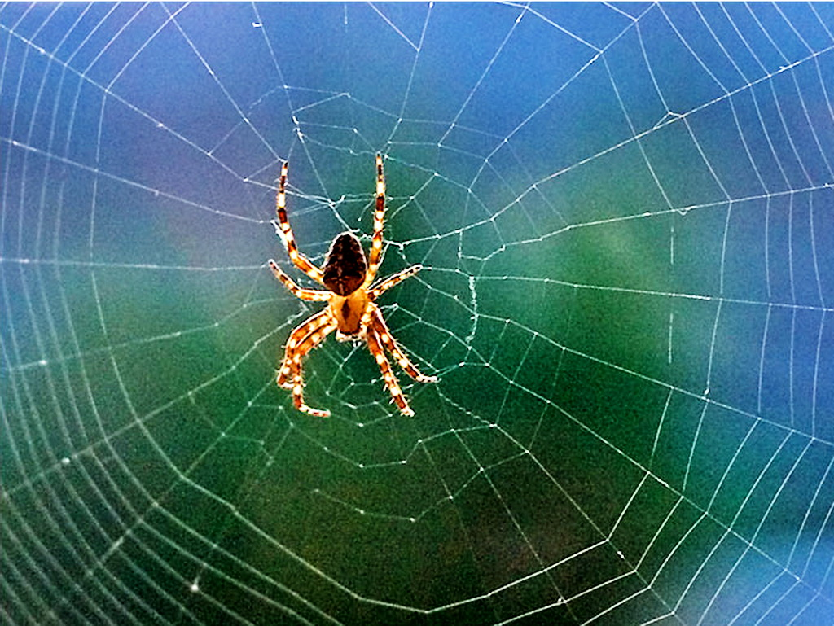
Паучок длиной 2 см прядет нить для паутины. Её длина может достигать 3 метров. Во сколько раз длина нити больше длины её создателя?

Slide 6
Сравните:
2 км 1968м
4дм 4м
3км 94м 3126м
712кг 8ц
15т 25ц

